Slide 1


Slide 2


Deep Learning for NLP: Sequence Modeling.

Slide 3
🐱‍💻Objetivos de aprendizaje🐱‍💻

Slide 4
Objetivos de aprendizaje🐱‍💻
Conocer el modelado de secuencias,💻sus 3 tipos de RNN,🐱‍💻 ver sus arquitecturas de unidades de memoria🧠 y aplicaciones en NLP👅 🚀.
Trabajaremos con la herramienta de TensorFlow 👩‍💻 para que dada una secuencia de caracteres 👩‍💻, se entrene un modelo para 💻predecir en la salida el siguiente carácter, en cada paso de tiempo.🐍(Generación de texto)
Después, iremos a breakout rooms para complementarnos con el challenge 🐱‍💻.

Slide 5

Agenda
6:30 - 6:35 Saludos y anuncios.
6:35 - 6:40 Objetivos de aprendizaje.
6:40 - 7:20 Presentacion: Modelado secuencial en NLP
7:20 - 8:10 Notebook: Generacion Texto.
8:10 - 8:25 BREAK.
8:25 - 9:20 Notebook+Challenge: Generación Texto.
9:20 - 9:30 Dudas, conclusiones y despedida.

Slide 6

Recursos y meta-recursos de aprendizaje.

Slide 7



Natural Language Processing
Natural Language Processing (NLP) Zero to Hero
https://www.youtube.com/watch?v=fNxaJsNG3-s&list=PLQY2H8rRoyvzDbLUZkbudP-MFQZwNmU4S
Natural Language Processing in TensorFlow
https://www.coursera.org/learn/natural-language-processing-tensorflow
Notes:
¡Recursos!

Slide 8
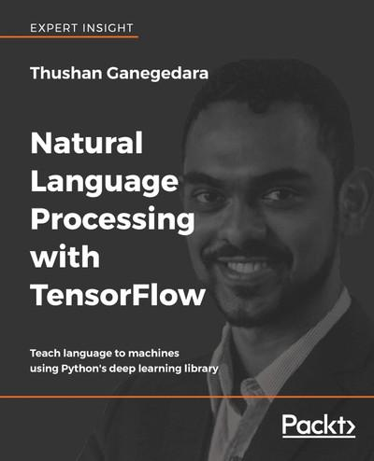

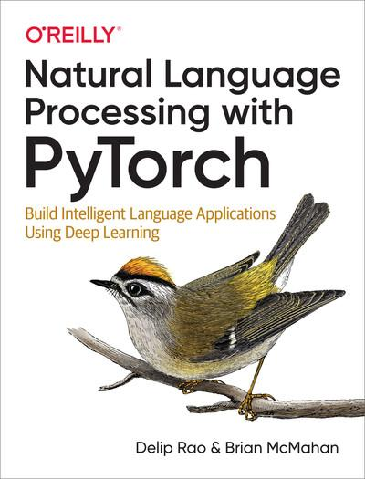
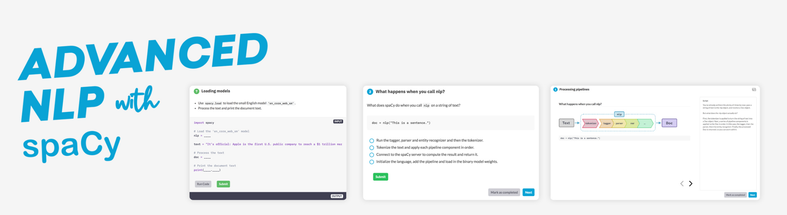
Natural Language Processing with...
https://learning.oreilly.com/library/view/hands-on-machine-learning/9781492032632/ch15.html
https://www.oreilly.com/library/view/natural-language-processing/9781491978221/
https://drive.google.com/file/d/16-OgHFu3yXxe65z--0NcAm8fBxai-xDW/view?usp=sharing
https://course.spacy.io/es
Notes:
¡Recursos!

Slide 9

Recurrent Neural Networks cheatsheet
https://stanford.edu/~shervine/teaching/cs-230/cheatsheet-recurrent-neural-networks
Notes:
Laurence Moroney leads AI Advocacy at Google, with a vision to make AI easy for developers and to widen access to ML careers for everyone.

Slide 10

MIT 6.S191 (2020):
Recurrent Neural Networks
https://www.youtube.com/watch?v=SEnXr6v2ifU
https://www.youtube.com/watch?v=qjrad0V0uJE
http://introtodeeplearning.com/
Notes:
Laurence Moroney leads AI Advocacy at Google, with a vision to make AI easy for developers and to widen access to ML careers for everyone.

Slide 11
Natural Language Processing
Incrustaciones de palabras
https://www.tensorflow.org/text/guide/word_embeddings
Subtítulos de imágenes con atención visual
https://www.tensorflow.org/tutorials/text/image_captioning
Traducción automática neuronal con atención
https://www.tensorflow.org/text/tutorials/nmt_with_attention
Generación de texto con un RNN
https://www.tensorflow.org/text/tutorials/text_generation
Notes:
¡Recursos!

Slide 12
Recapitulación Rápida

Slide 13
Recapitulación
NLP es la rama de la inteligencia artificial que se ocupa de dar a las computadoras la capacidad de comprender texto y palabras habladas de la misma manera que los seres humanos.
Combina la lingüística computacional el modelado basado en reglas del lenguaje humano con modelos estadísticos, de aprendizaje automático y de aprendizaje profundo.
El análisis sintáctico y el análisis semántico son las dos técnicas principales que conduce la NLU. Mientras que la NLG genera el texto en lenguaje humano a partir de datos estructurados generados por el sistema para responder.
La premisa del NLP es extraer significado de una secuencia de datos de texto o de voz.
Ejemplos de Problemas de secuencia:
Clasificación de textos (p. ej. tweets de desastres)
Machine Translation (p. ej. google translate)
Generación de texto (p. ej. GPT-3 OpenAI, WUDAO 2.0 BAAI)

Slide 14
Los modelos de secuencias son
las técnicas utilizadas cuando el orden y la secuencia de los datos aportan mucho valor predictivo

Slide 15

Secuencias
Una secuencia es una serie de elementos que se suceden unos a otros y guardan relación entre sí.
RETO: decirlo rápido 🙃
Notes:
https://themachinelearners.com/modelos-secuencia/
Esto es porque tanto las letras que preceden como las posteriores nos aportan mucha información para saber cuál toca.

Slide 16
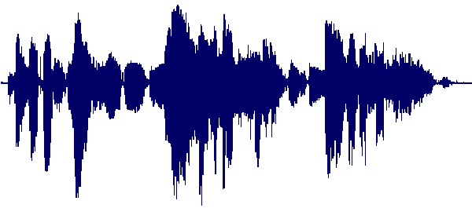
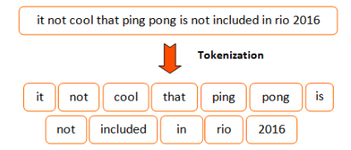
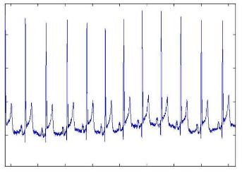
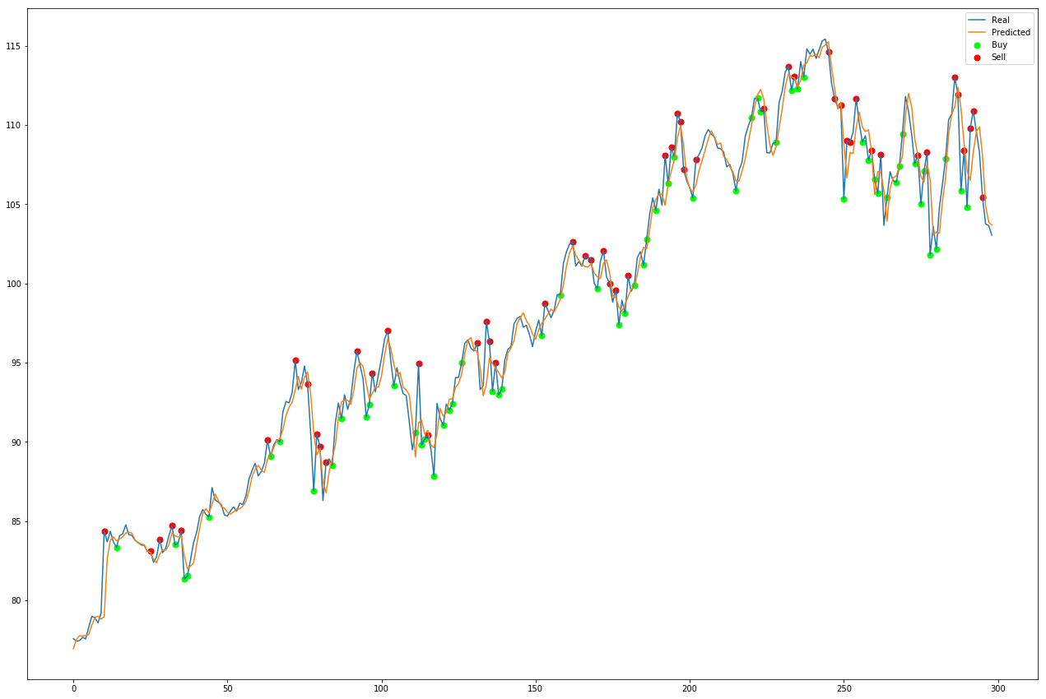
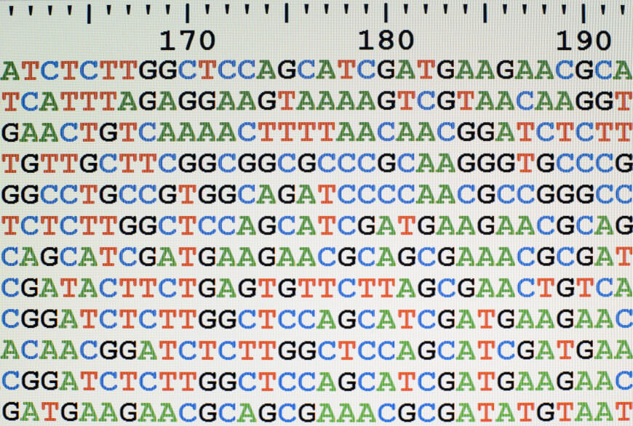
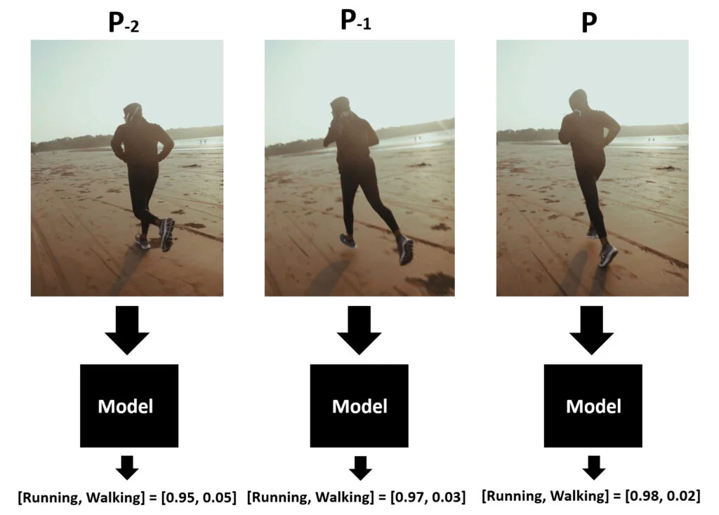
Secuencias en lo salvaje
Una secuencia es una serie de elementos que se suceden unos a otros y guardan relación entre sí.
Notes:
Estamos rodeados de secuencias. Sound waves, sentences, electrocardiograma, acciones, datos geneticos/genomicos,

Slide 17

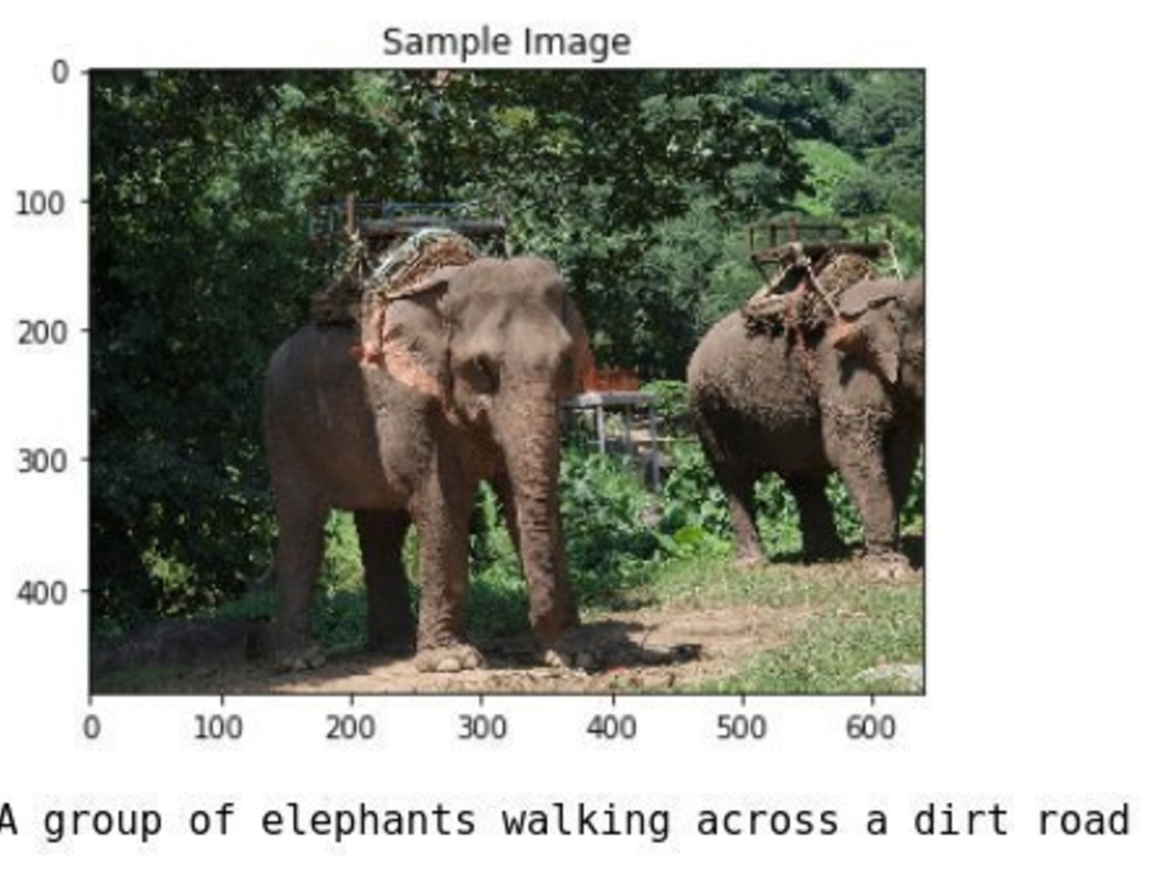

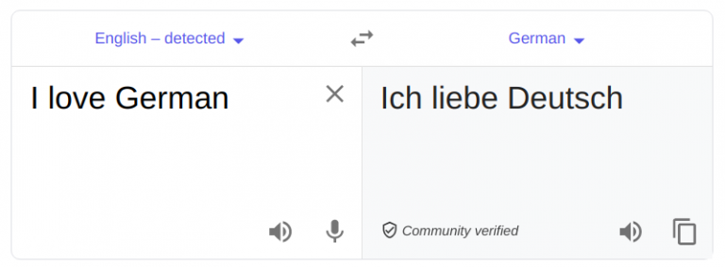

Aplicaciones para modelado de secuencias
Notes:
https://www.youtube.com/watch?v=LHXXI4-IEns
La razón principal por la que las redes recurrentes son más interesantes es que nos permiten operar sobre secuencias de vectores: secuencias en la entrada, en la salida o, en el caso más general, en ambas.
https://stackoverflow.com/questions/52138290/how-can-we-define-one-to-one-one-to-many-many-to-one-and-many-to-many-lstm-ne

Slide 18
Los modelos secuenciales son clave en el NLP
Notes:
La clase pasada hablabamos de que DL atiende problemas con dos enfoques: modelos no sequential y modelos secuenciales

Slide 19

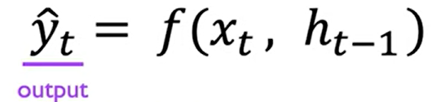
Modelado de Secuencias
Las Recurrent Neural Nets (RNN) son una familia de redes en las que se comparten características entre nodos.
Notes:
Es decir, estas neuronas permiten utilizar salidas anteriores como entradas de otros nodos a la vez que se mantienen capas ocultas en la arquitectura.
RNN mantienen un estado interno que se actualiza en cada uno de los pasos que toma el procesamiento de la secuencia. Aplicando una relación de recurrencia .
Cada uno de los pasos tendrá su dato de entrada (input) aislado, ya que representa en un momento/ paso específico de nuestra secuencia. Por lo que debemos de ser capaces de transmitir información que obtenemos de ese paso a los paso que vienen posteriormente a través del tiempo.
Intentando hacer esa transmisión, introducimos lo que es la memoria interna o el estado de la celula (C), que es la memoria que mantendrá la neurona y la propia red. Que la ira pasando paso a paso a traves del tiempo.
Asi que considerando que trabajamos con datos secuenciales es muy probable que la última salida esté afectada/influenciada (sera dependiente) por lo que tenemos como entrada de algun paso anterior.
El concepto de recurrencia es lo que nos trae las operaciones clave detras de las RNN.
Estas redes contienen LOOPS, permiten a la información persistir a través del tiempo..

Slide 20
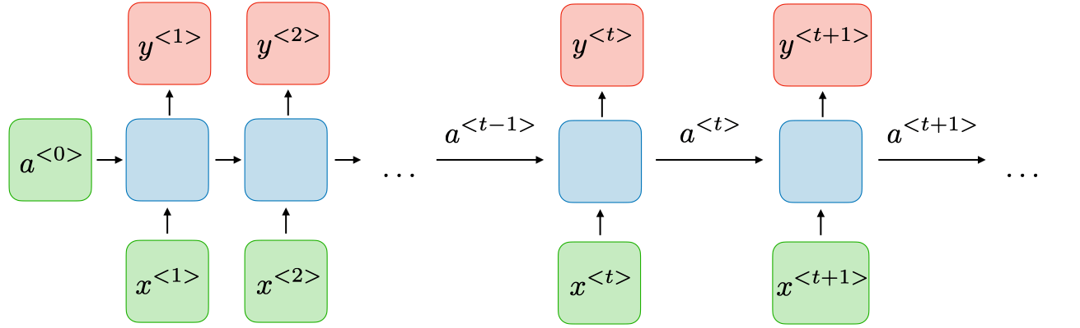
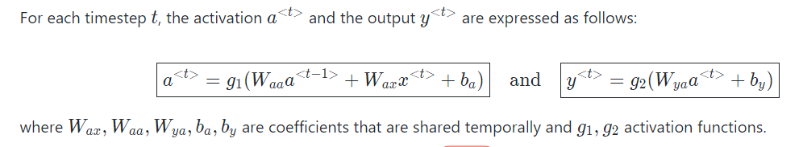
Zoom a la arquitectura
Notes:
https://stanford.edu/~shervine/teaching/cs-230/cheatsheet-recurrent-neural-networks

Slide 21
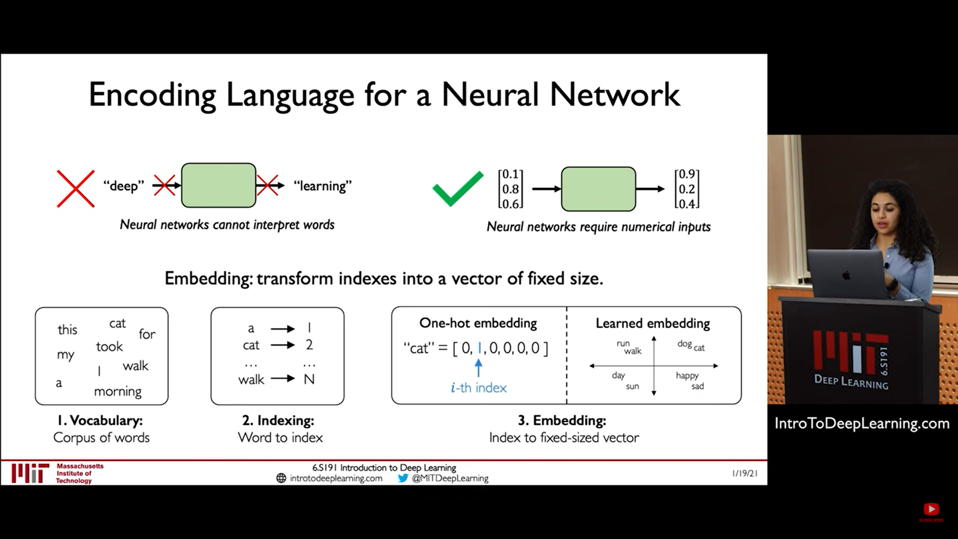
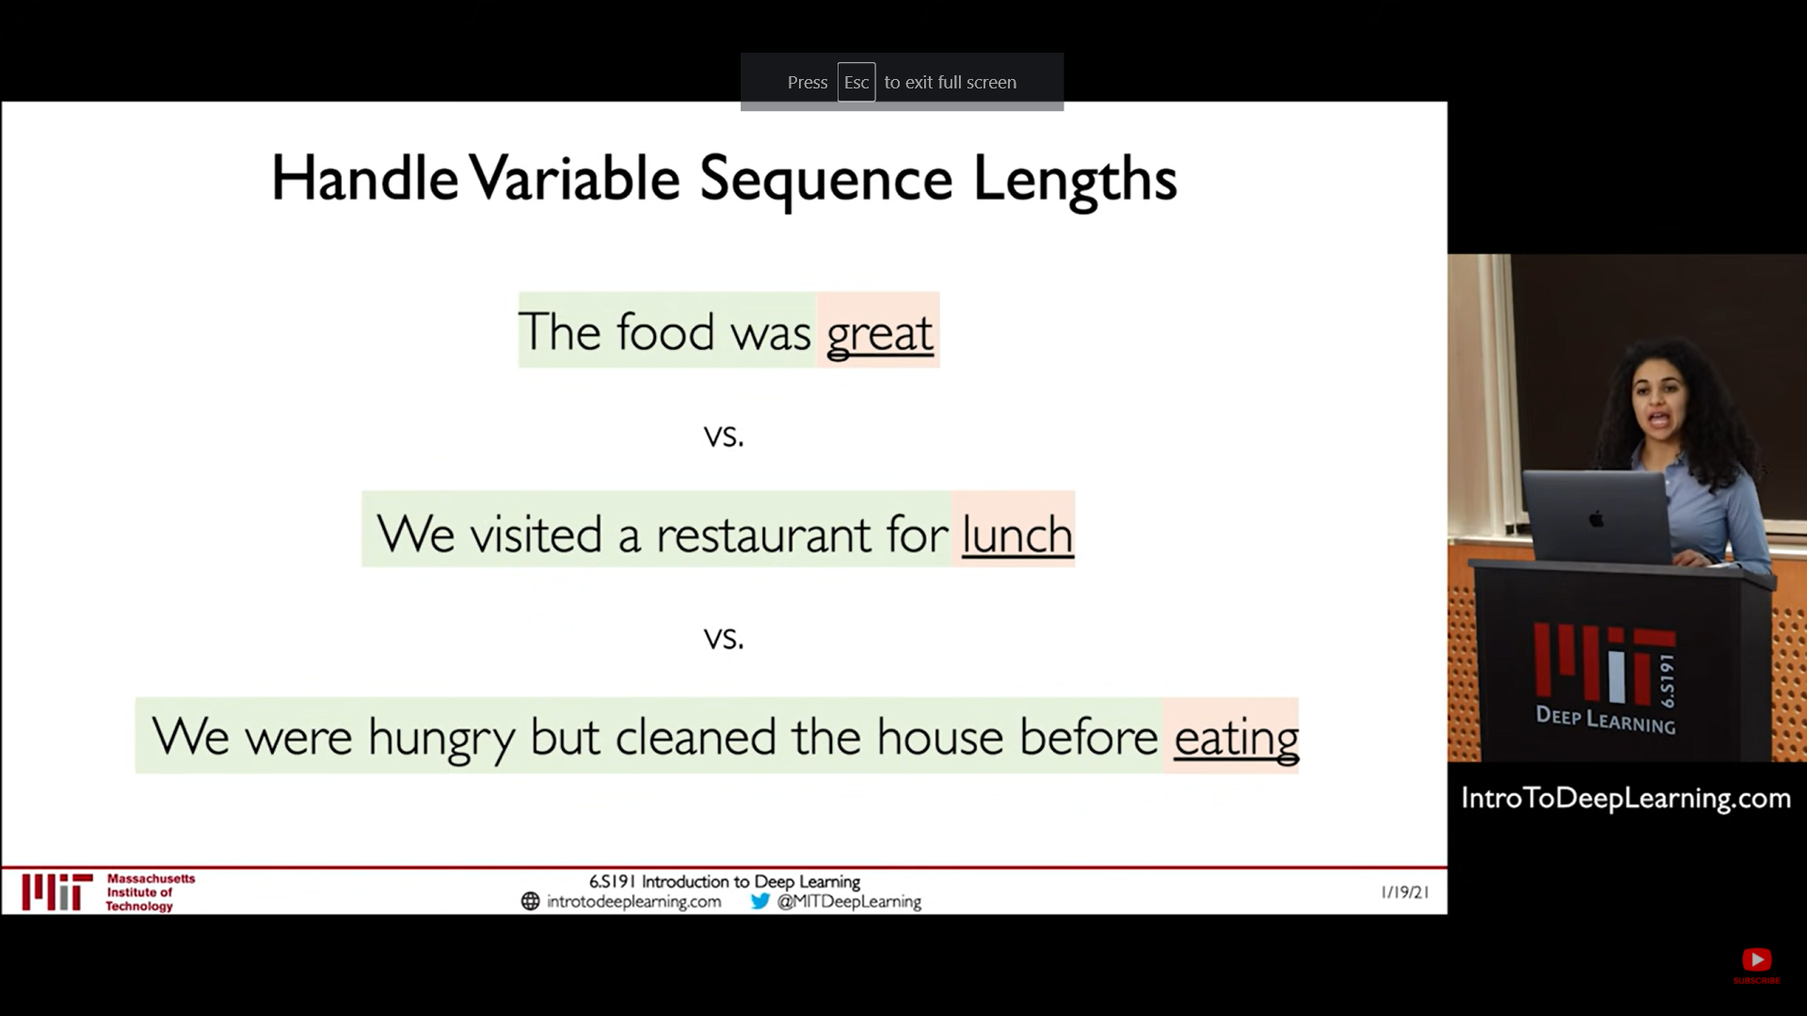
Criterios para diseño de un modelado de secuencias
Manejar la longitud variable de las secuencias.
Gestionar las dependencias a largo plazo.
Mantener información acerca del orden de la secuencia.
Compartir los valores del estado a lo largo de la secuencia.

Slide 22
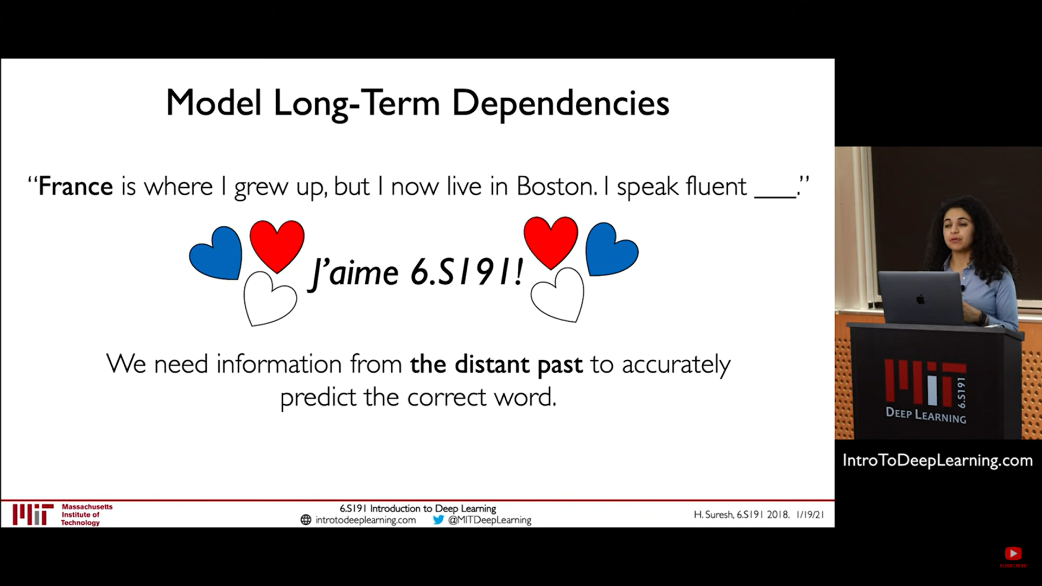
Un problemita atendido en el modelado de secuencias por las dependencias a largo plazo
Solucionado eso de que es difícil acceder información de estados muy antiguos ✔

Slide 23
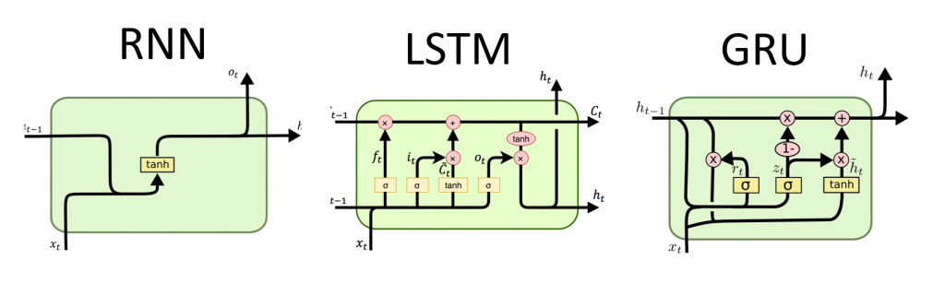
Los 3 tipos de RNN
Short Memory Models
Long-Term Memory Models
Gated Recurrent Unit
la simple/ vanilla (RNN)
la unidad de memoria a largo plazo a corto plazo (LSTM).
la unidad recurrente cerrada (GRU)
Hochreiter and Schmidhuber in 1997
Cho et. al in 2014.
Notes:
Los 3 tipos de RNN
Y sus diagramas de UNIDADES de memoria/ recurrencia
http://dprogrammer.org/rnn-lstm-gru

Slide 24
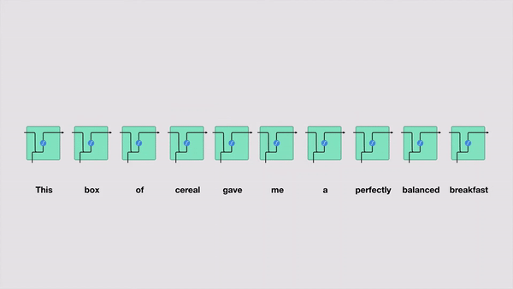
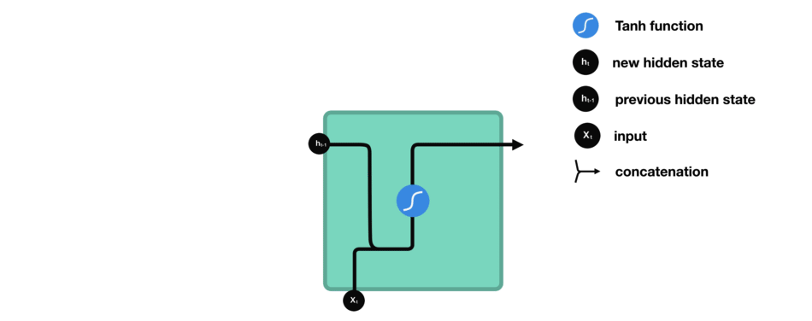
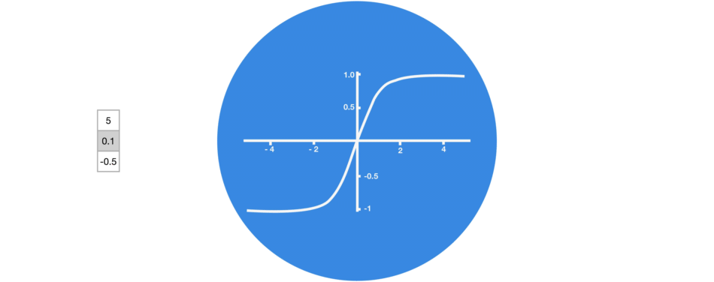
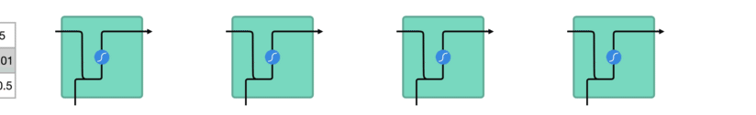
RNN
Short Memory Models
Notes:
Compartir
https://www.youtube.com/watch?v=LHXXI4-IEns

Slide 25
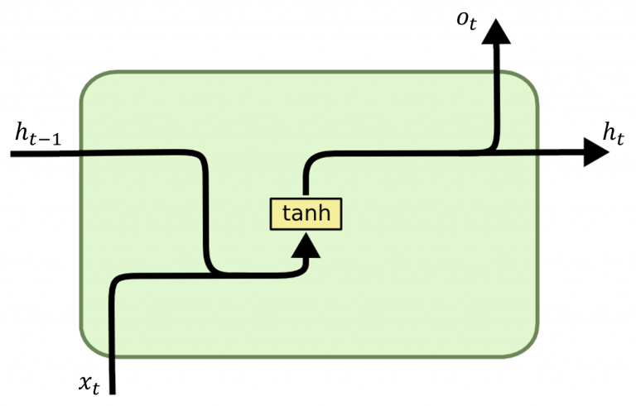
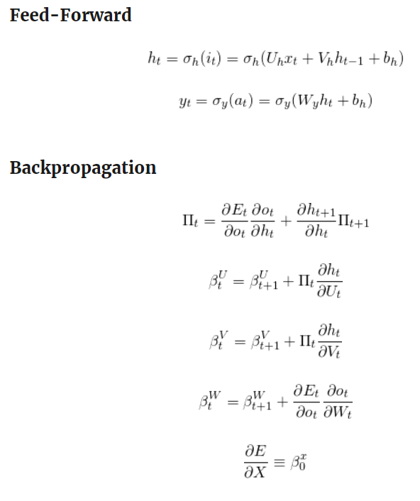
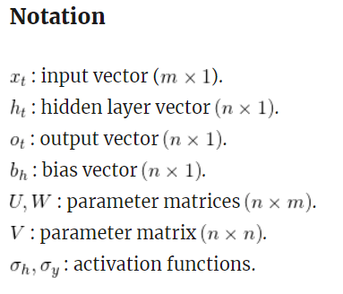
RNN
Notes:
http://dprogrammer.org/rnn-lstm-gru

Slide 26
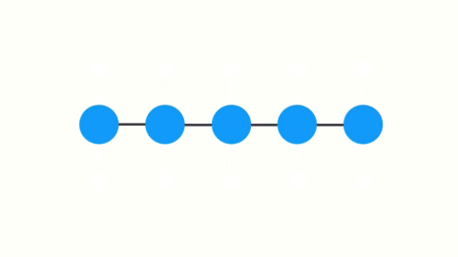
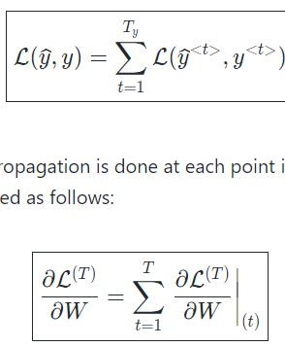
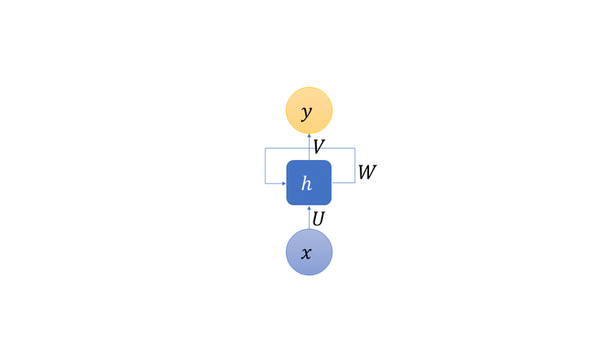
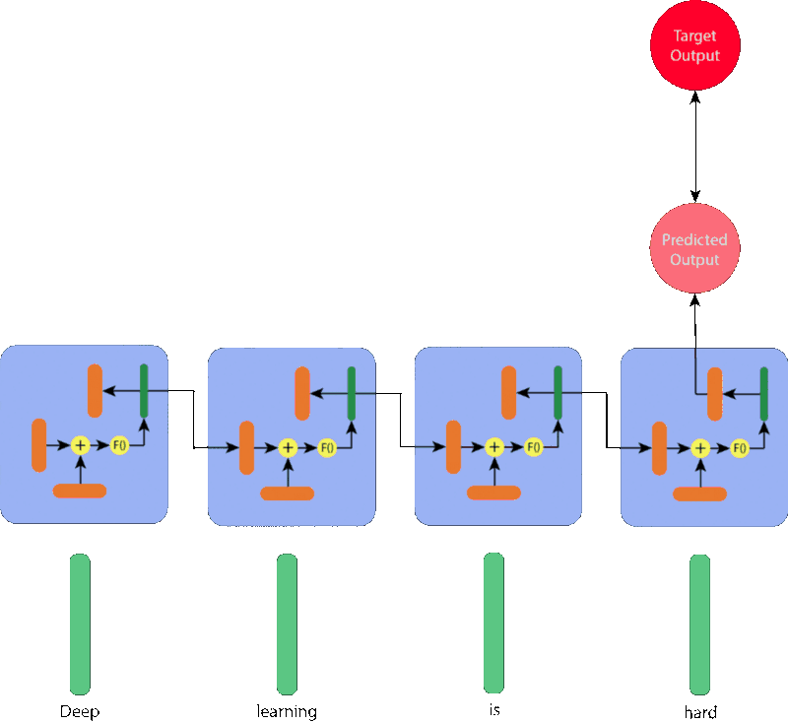
Vanishing/exploding gradient
BPTT Backpropagation through time
Notes:
https://towardsdatascience.com/understanding-rnns-lstms-and-grus-ed62eb584d90
The vanishing and exploding gradient phenomena are often encountered in the context of RNNs. The reason why they happen is that it is difficult to capture long term dependencies because of multiplicative gradient that can be exponentially decreasing/increasing with respect to the number of layers.

Slide 27
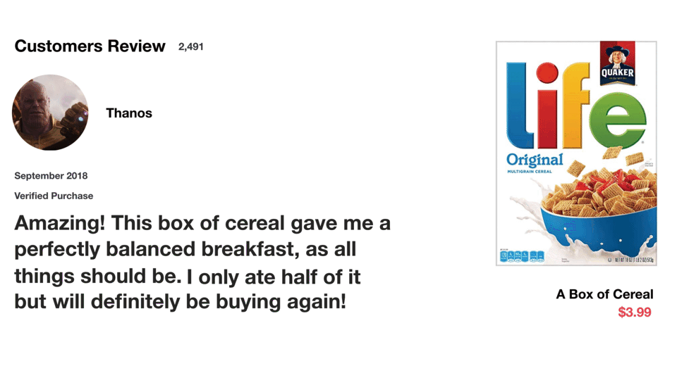
Selectivas con la información
Long-Term Memory Models

Slide 28
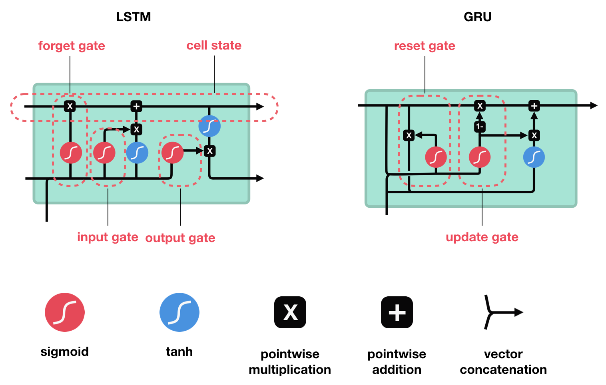
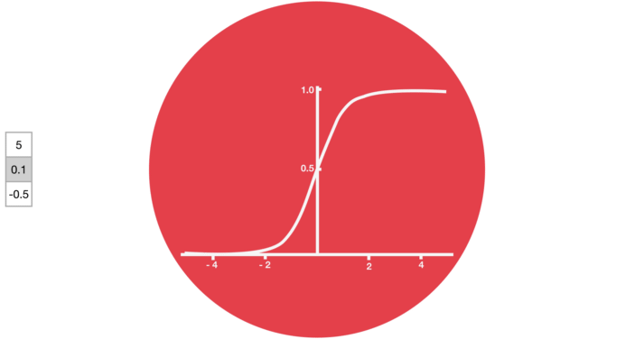
LSTM
La puerta forget determina que olvidar de estados/pasos anteriores (state). (olvidar informacion irrelevante)
La puerta input determina qué es relevante de recordar del paso actual (state). (almacena lo nuevo relevante)
El estado de la celda se actualiza selectivamente.
Basada en el estado actual la puerta output determina el siguiente Hidden State. Da salida a las partes seleccionadas.
Hochreiter and Schmidhuber in 1997
Notes:
https://towardsdatascience.com/illustrated-guide-to-lstms-and-gru-s-a-step-by-step-explanation-44e9eb85bf21 ¿porque esto nos esta sirviendo para nlp?
To review, the Forget gate decides what is relevant to keep from prior steps.
The input gate decides what information is relevant to add from the current step.
The output gate determines what the next hidden state should be
Compartir
https://www.youtube.com/watch?v=8HyCNIVRbSU

Slide 29
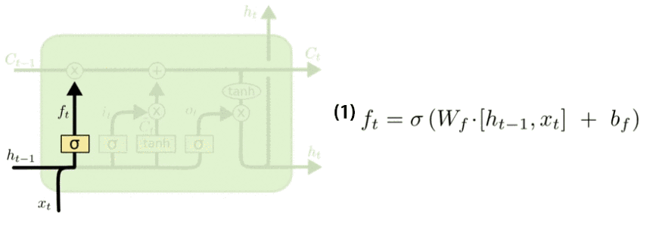

Slide 30
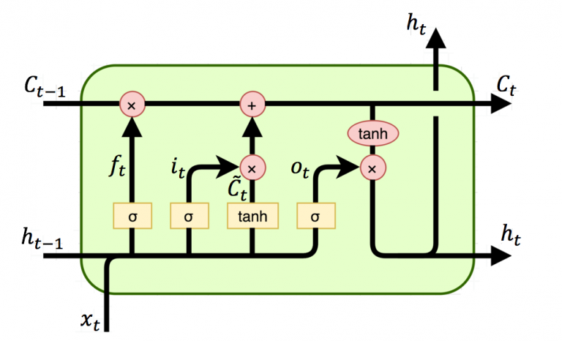
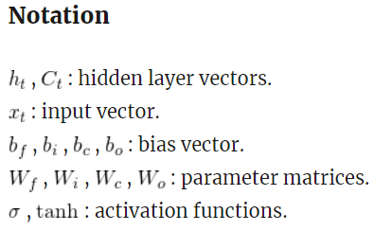
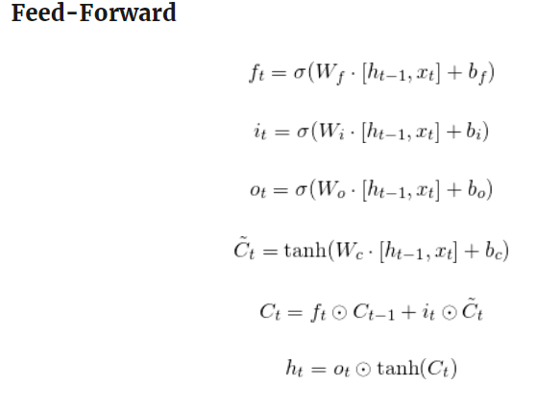
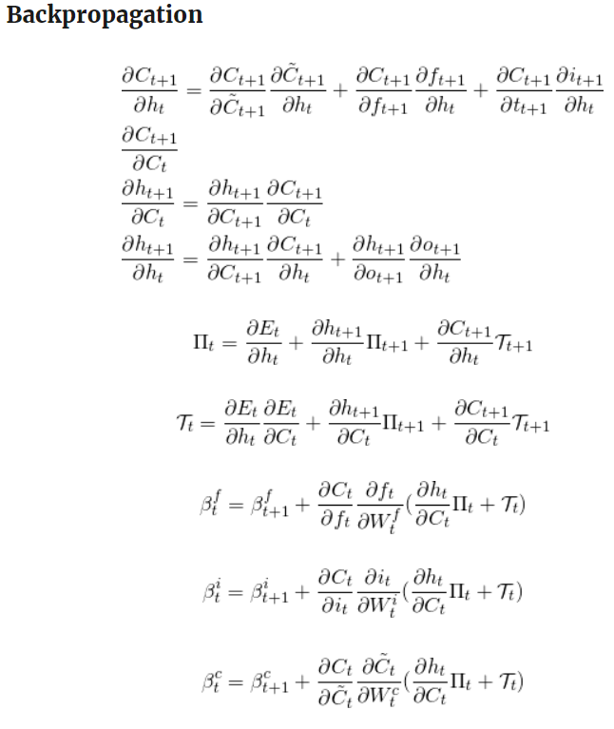
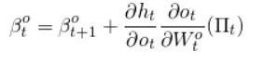
LSTM
https://towardsdatascience.com/understanding-rnns-lstms-and-grus-ed62eb584d90
Notes:
http://dprogrammer.org/rnn-lstm-gru
(1) Decide what to forget (state)
(2) Decide what to remember (state)
(3) The actual “forgetting” and update of the state
(4) Production of the output

Slide 31
GRU
La puerta de Update determina cuánta información previa se debe transmitir al siguiente paso de tiempo.
La puerta de Reset se utiliza para determinar cuánta información es irrelevante y debe olvidarse
Cho et. al in 2014.
Notes:
GRU’s got rid of the cell state and used the hidden state to transfer information. It also only has two gates, a reset gate and update gate.

Slide 32
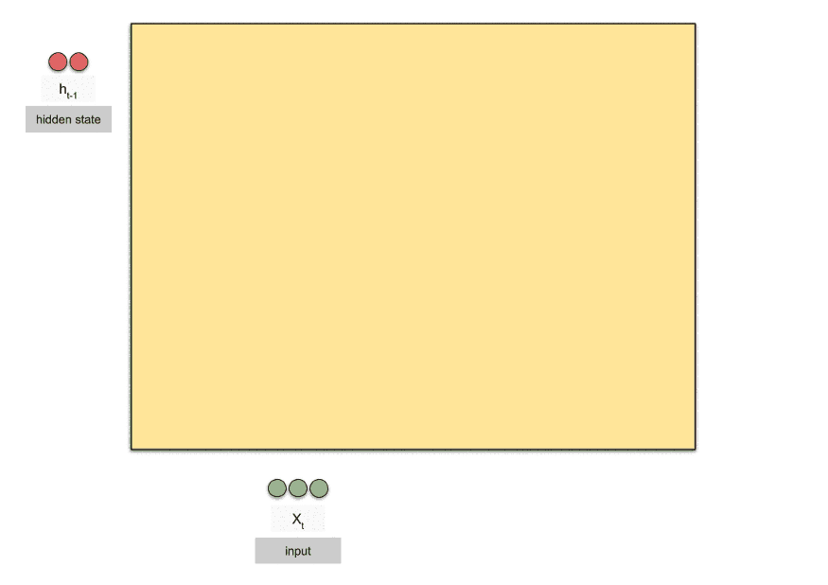
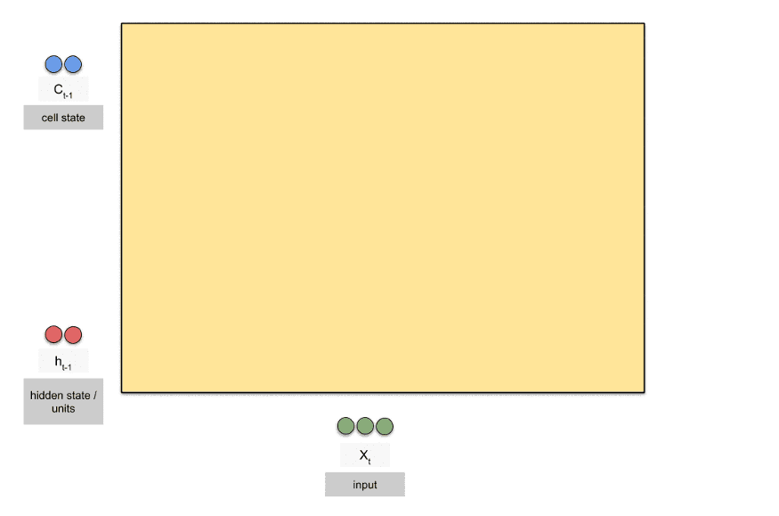
LSTM
GRU

Slide 33
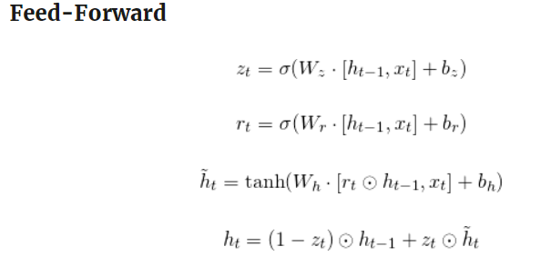
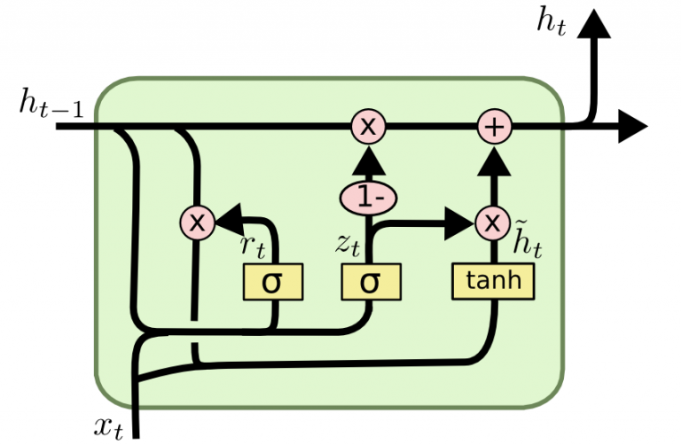
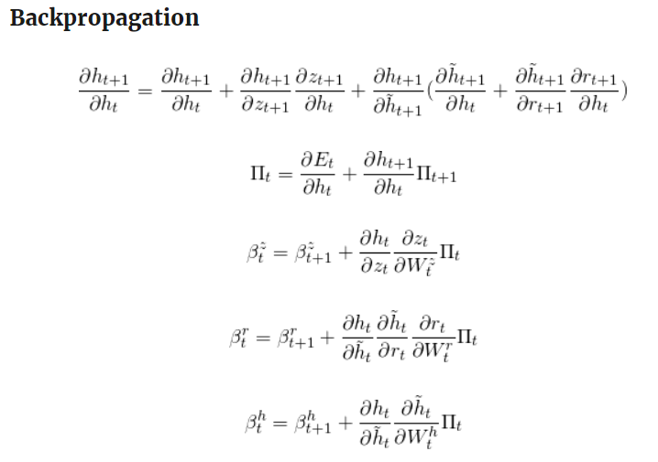
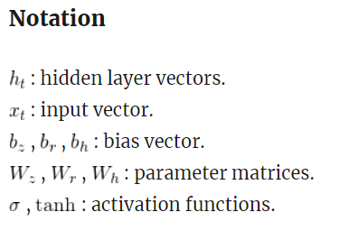
GRU
Notes:
http://dprogrammer.org/rnn-lstm-gru

Slide 34
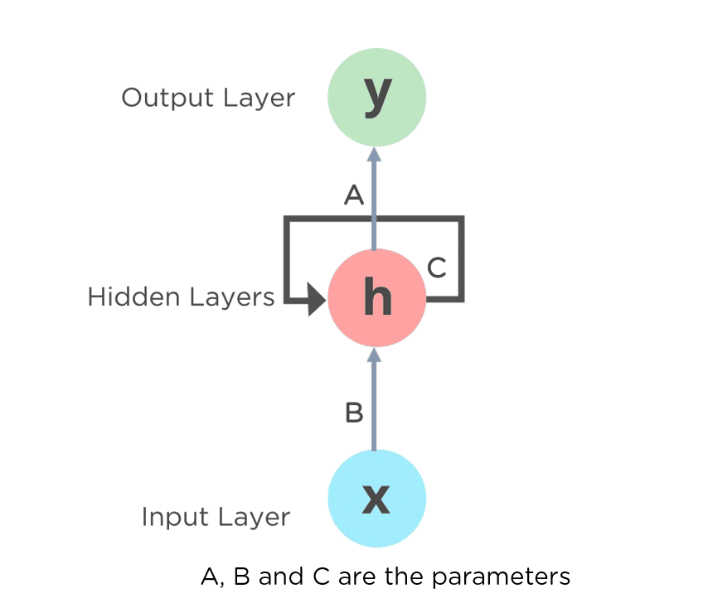
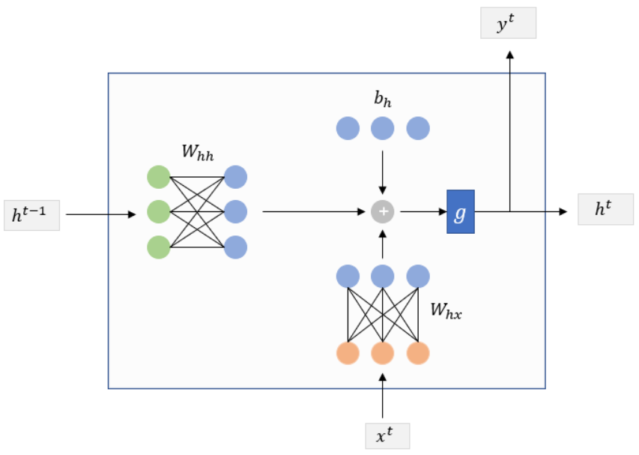
Diagrama diferente...

Slide 35
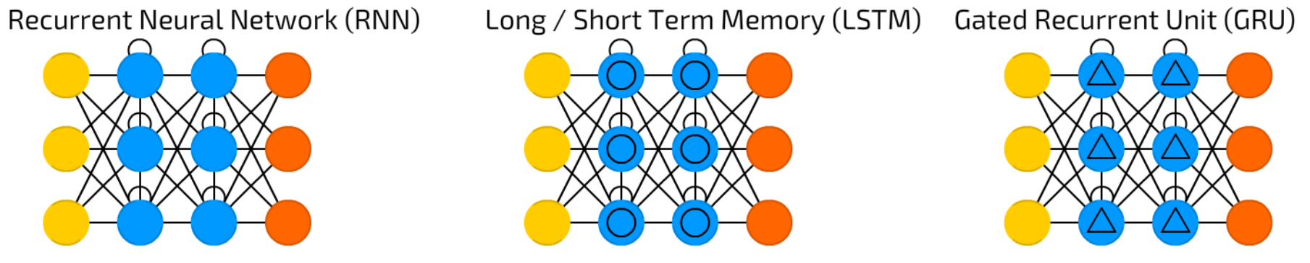
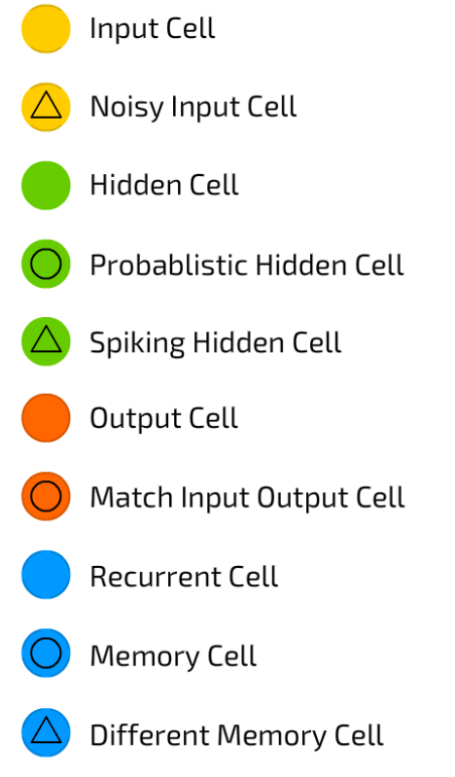
… pero no tanto
Notes:
https://towardsdatascience.com/animated-rnn-lstm-and-gru-ef124d06cf45

Slide 36
Aplicaciones del modelado de secuencias
Notes:
La clase pasada hablabamos de que DL atiende problemas con dos enfoques: modelos no sequential y modelos secuenciales

Slide 37
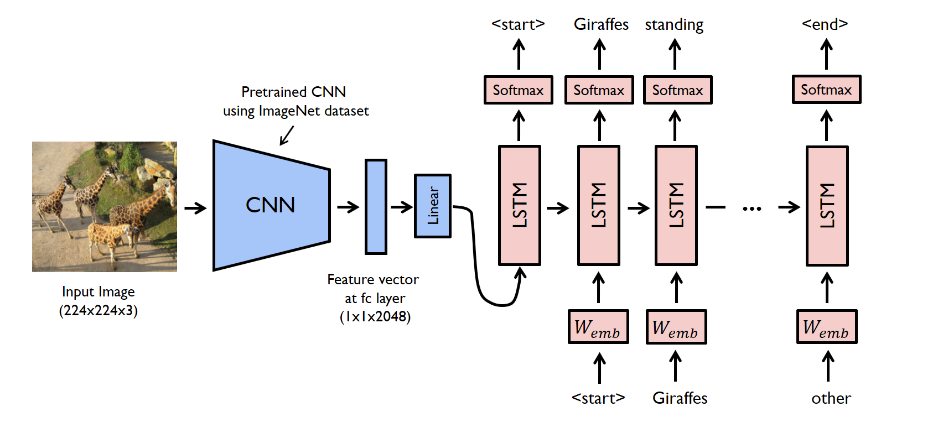
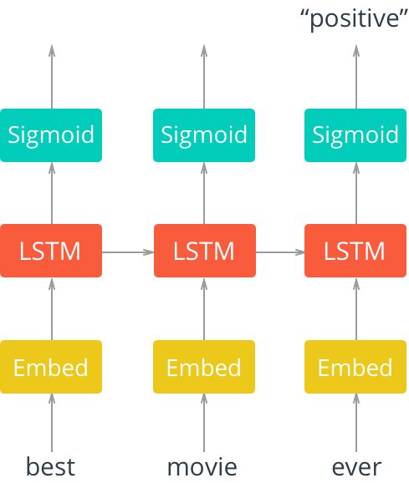

Otro ángulo de la aplicación y su arquitectura 👀

Slide 38
Notebook + Challenge:
Generacion Texto

Slide 39
Deep Learning for NLP: Sequence Modeling.

Slide 41




Notes:
https://www.youtube.com/watch?v=8HyCNIVRbSU

Slide 42


Slide 43

… pero no tanto
t — time step
X — input
h — hidden state
length of X — size/dimension of input
length of h — no. of hidden units. Note that different libraries call them differently, but they mean the same: - Keras — state_size ,units - PyTorch — hidden_size - TensorFlow — num_units
C — cell state
Note that the dimension of the cell state is the same as that of the hidden state.
Notes:
https://towardsdatascience.com/animated-rnn-lstm-and-gru-ef124d06cf45

Slide 44


Arquitectura
Notes:
Estas redes contienen LOOPS, permiten a la información persistir a través del tiempo.

Slide 45

Modelado Secuencial
Notes:
La clase pasada hablabamos de que DL atiende problemas con dos enfoques: modelos no sequential y modelos secuenciales

Slide 46




Slide 47


Modelado Secuencial
Notes:
La razón principal por la que las redes recurrentes son más interesantes es que nos permiten operar sobre secuencias de vectores: secuencias en la entrada, en la salida o, en el caso más general, en ambas.
https://stackoverflow.com/questions/52138290/how-can-we-define-one-to-one-one-to-many-many-to-one-and-many-to-many-lstm-ne

Slide 48





Slide 49

Un diagrama diferente
https://towardsdatascience.com/animated-rnn-lstm-and-gru-ef124d06cf45
t — time step
X — input
h — hidden state
length of X — size/dimension of input
length of h — no. of hidden units. Note that different libraries call them differently, but they mean the same: - Keras — state_size ,units - PyTorch — hidden_size - TensorFlow — num_units
C — cell state
Note that the dimension of the cell state is the same as that of the hidden state.

